Slide 1
«Мой любимый учитель - наставник, благодаря которому я выбрала свою профессию»
Выполнила:
учитель начальных классов
МОУ-СОШ №6 г.Маркса
Сыса Наталья Евгеньевна
2022-2023уч.год

Slide 2
Воеводина Галина Михайловна -
Заслуженный учитель Российской Федерации;
Отличник народного просвещения;
Учитель-методист;
Ветеран труда;
Учитель Учителей,
мой первый учитель!!!

Slide 3
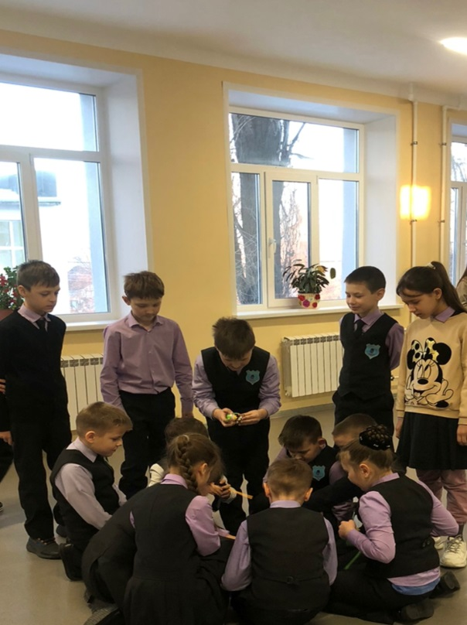
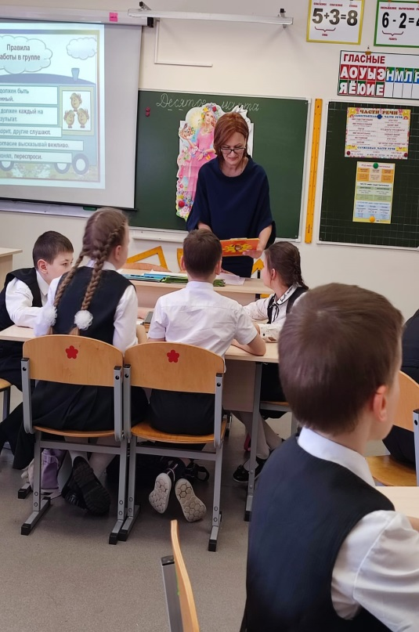
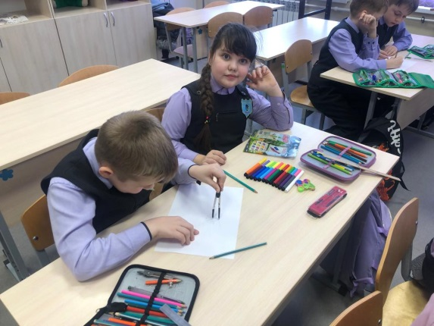
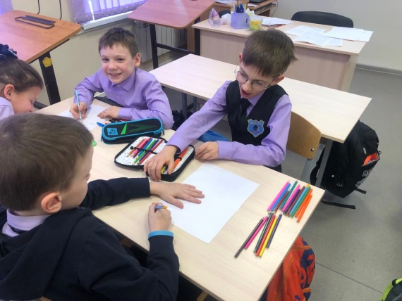
Школьный день…

Slide 4
Первый раз в первый класс!!!

Slide 5
Начальная школа – это период самых ярких воспоминаний о школе
Мой любимый
3«Б»!!!

Slide 6
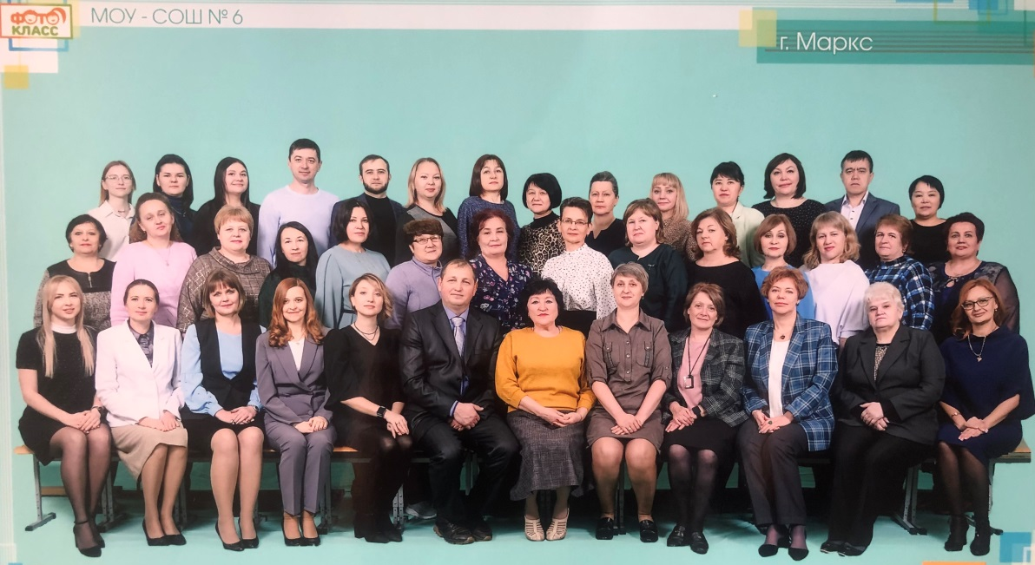
Учительница первая моя!
Мой коллектив-надёжная дружина,
Мы ставим цель, идём к её вершинам !!!

Slide 7
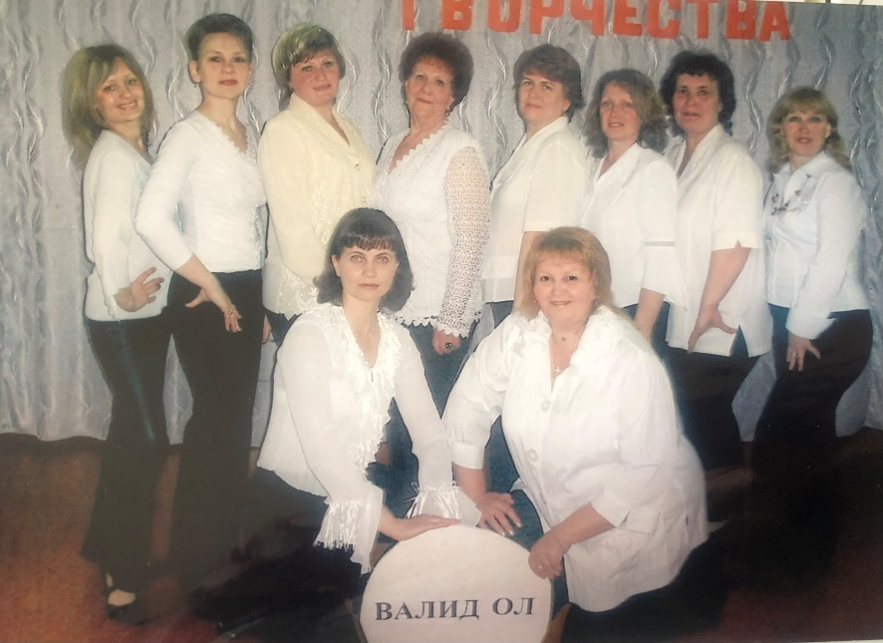
Посвящается Воеводиной Галине Михайловне
***
…И сердцу ваши милые черты,
И добрые до слез морщинки…
Нас с трепетом учили Вы,
Основы нам давали без запинки,
Любили и воспитывали нас,
Журили и с душою обнимали!
О как же грустно нам порой сейчас,
Давно уж у доски мы не стояли!
Вы были путеводною звездой
для нас детей
В пространстве неба синем.
Вы как лебёдушка навстречу
плыли к нам
И не было учителя красивее!
Любимый! Первый! Самый дорогой!
Учитель жизни сути и основы!
Мы сердцем рядышком
всегда с тобой!
Теперь и я учитель в жизни школьной! Инна Копанева (Афанасьева)

Slide 8
С благодарностью учитель начальных классов МОУ - СОШ №6 Сыса Наталья Евгеньевна
Учитель с большой буквы!!!

Slide 9
Уважаемые коллеги! Здоровья,благодарных учеников и мирного неба !
Спасибо за внимание!!!

